Slide 1
02
텍스트

Slide 2
01 텍스트 태그
02 목록 태그
03 링크 태그
04 텍스트 태그

Slide 3
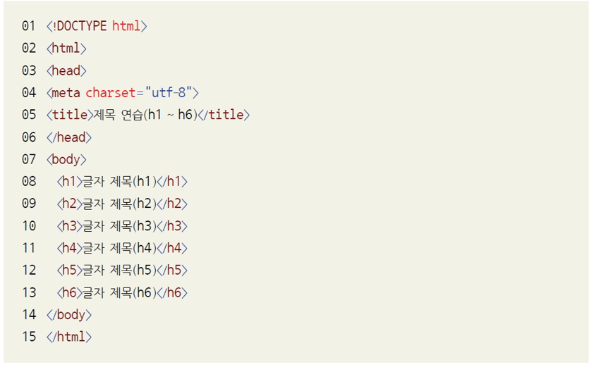
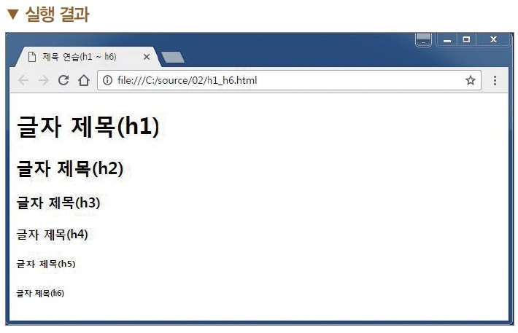
1. 텍스트 태그
<h1>~<h6> 태그
제목을 표현하기 위해 사용
h1 태그는 큰 제목을 의미하고 h6 태그는 작은 제목을 의미함
일반적으로 웹 페이지를 만들 때는 h1 태그부터 h3 태그까지 사용

Slide 4
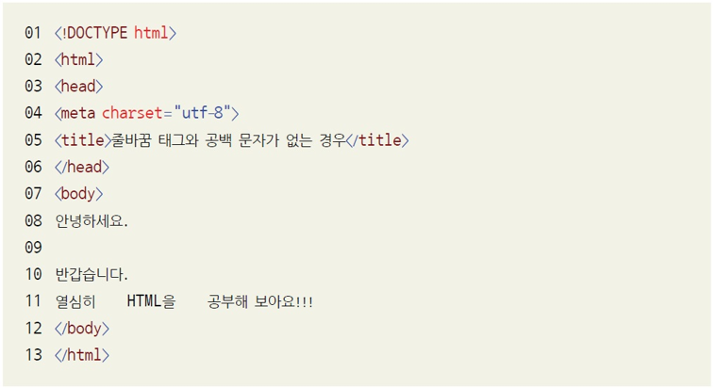
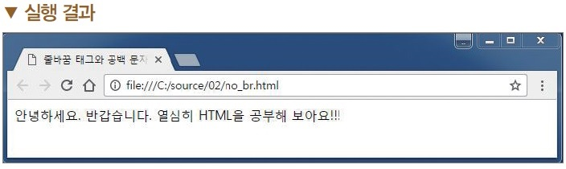
1. 텍스트 태그
<br> 태그와 &nbsp;
<br> : 줄바꿈할 때 사용
&nbsp; : 공백을 나타낼 때 사용

Slide 5
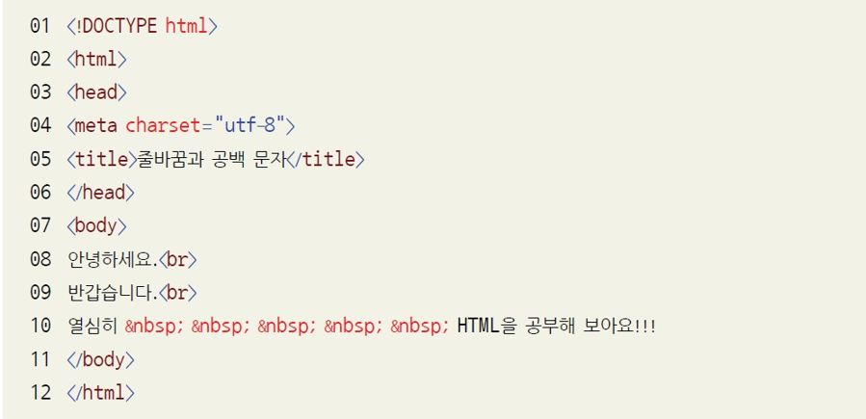
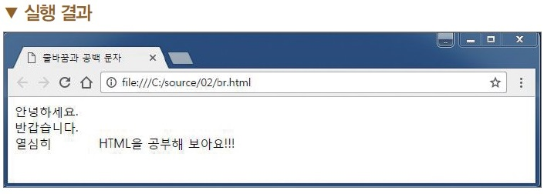
1. 텍스트 태그
<br> 태그와 &nbsp;
<br> : 줄바꿈할 때 사용
&nbsp; : 공백을 나타낼 때 사용

Slide 6
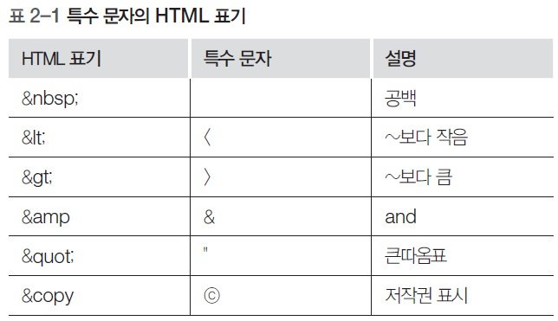
1. 텍스트 태그
특수 문자에 대한 HTML 표기 방식

Slide 7
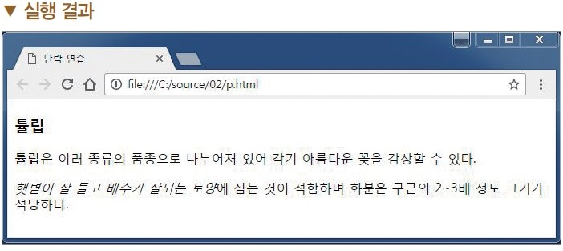
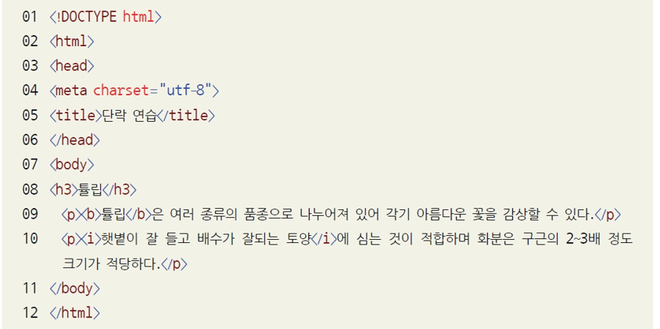
1. 텍스트 태그
<p> 태그
단락을 구분할 때 사용

Slide 8
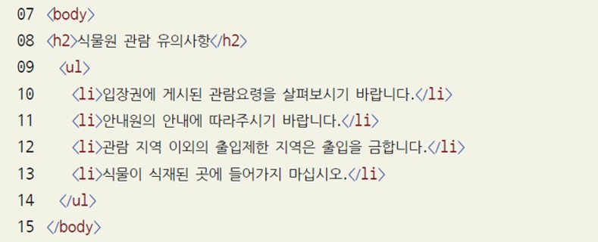
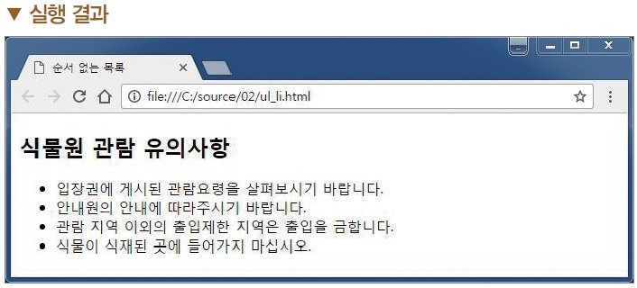
2. 목록 태그
순서 없는 목록 나타내기 - <ul>
<li> - 목록 요소

Slide 9
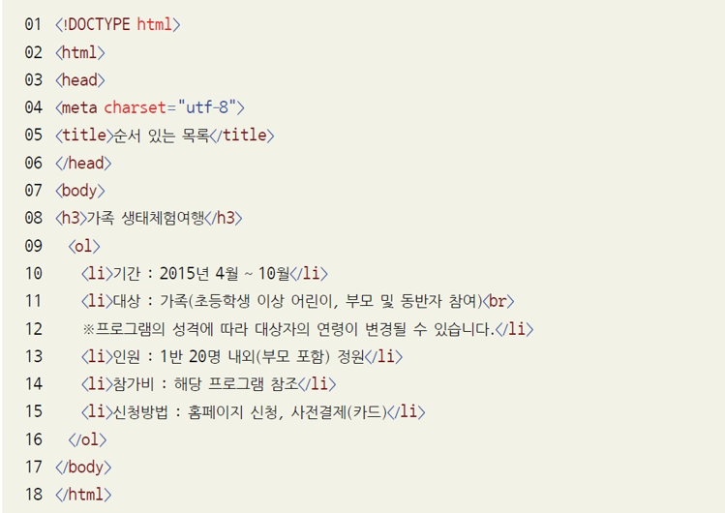
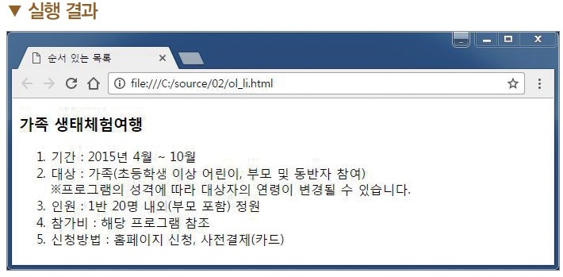
2. 목록 태그
순서 있는 목록 나타내기 - <ol>,<li>

Slide 10
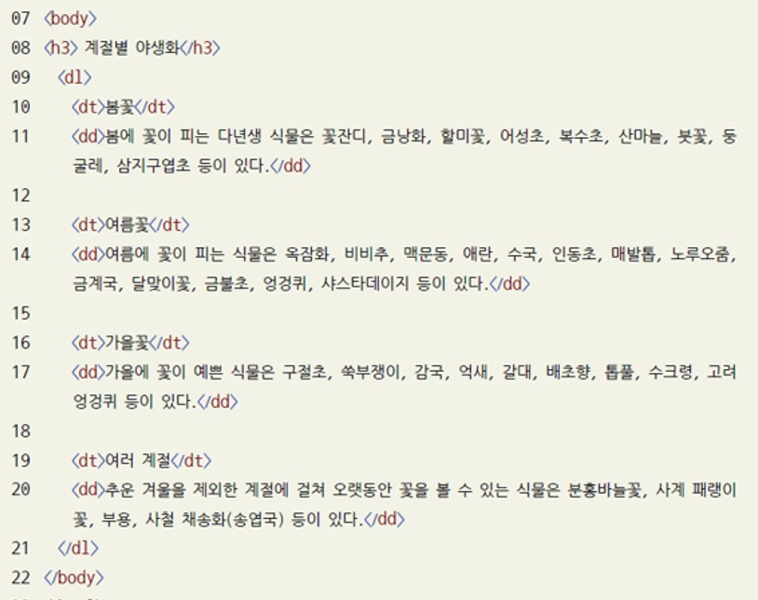
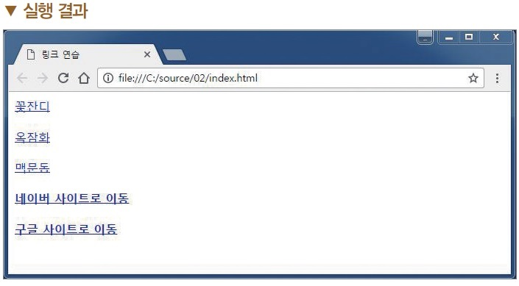
2. 목록 태그
정의 목록 나타내기 - <dl>,<dt>, <dd>
태그 이름 | 설명
dl | 정의 목록 태그
dt | 정의 용어 태그
dd | 정의 설명 태그

Slide 11
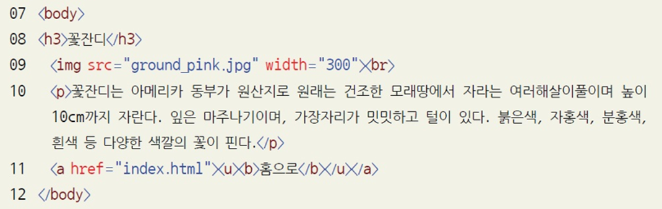

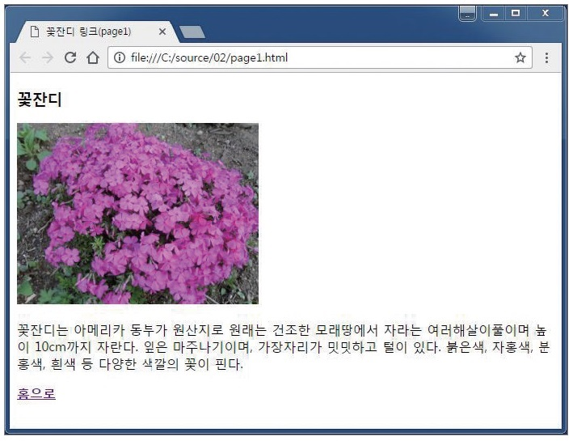
3. 링크 태그
<a> 태그
링크 : 웹 페이지에서 메뉴, 배너 등을 클릭하면 지정된 페이지로 이동하는 것
링크는 <a> 태그를 사용하여 표현

Slide 12
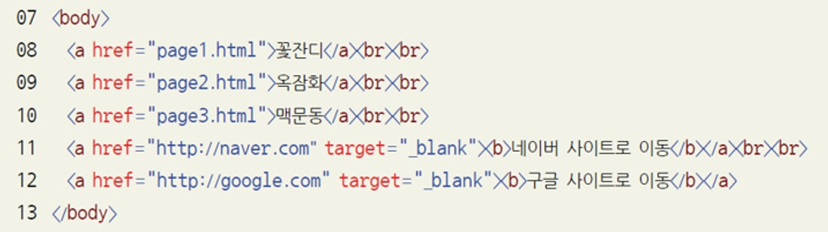
3. 링크 태그
<a> 태그
href 속성을 사용하여 이동하고자 하는 웹 페이지를 지정 (하이퍼링크 태그)
target 속성값으로 _blank 지정 : 웹 브라우저의 새로운 탭에 해당 웹 페이지 표시

Slide 13
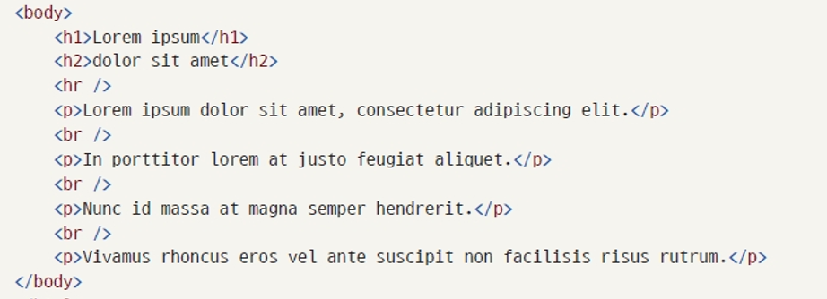
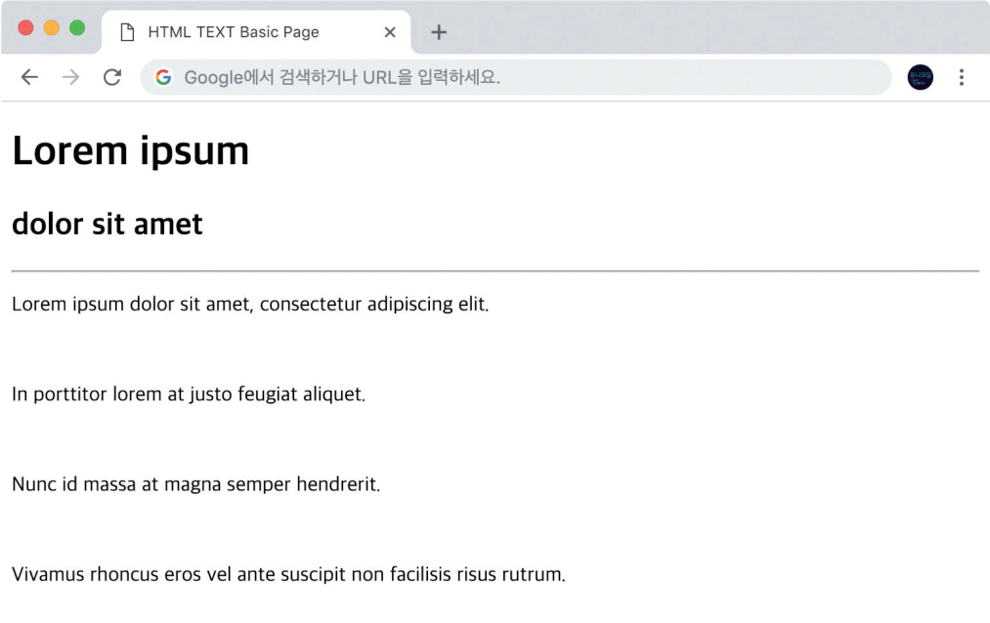
3. 링크 태그
<hr> 태그
가로로 그어지는 줄

Slide 14
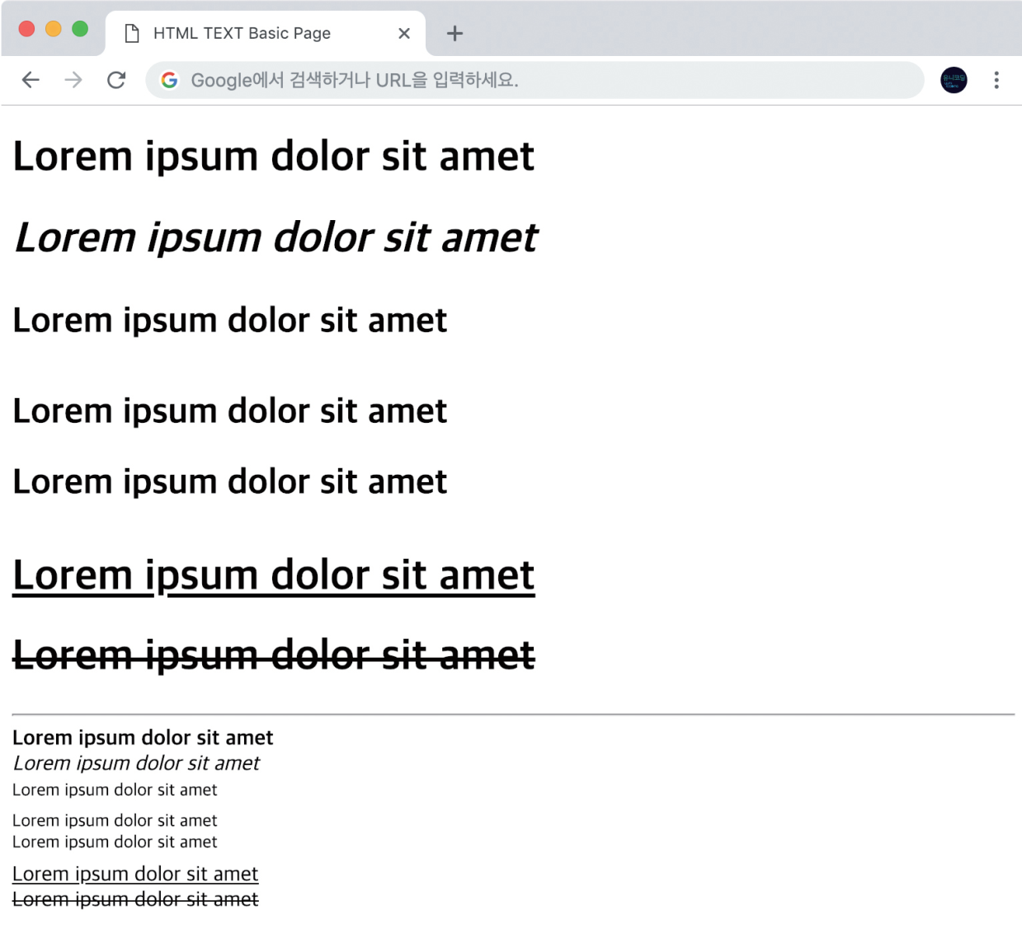
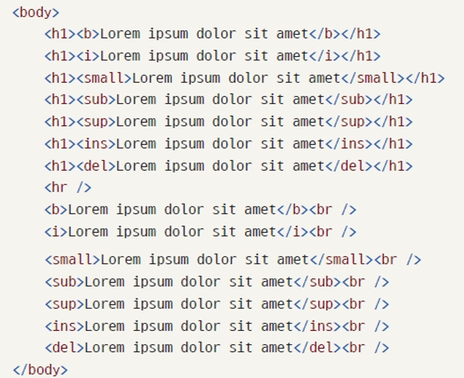
4. 텍스트 태그
글자 태그 / 글자 형태
최근에는 글자를 기울이거나 굵게 만드는 기능은 모두 스타일시트로 처리하므로 최근에는 잘 사용하지 않는 편

Slide 15

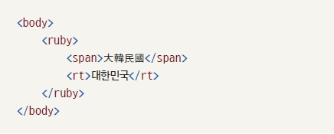
4. 텍스트 태그
루비 문자
루비 문자: 일본어에서 자주 사용되는 글자 형식 (한자 위에 표시되는 글자를 의미)
루비 태그 예시
태그 이름 | 설명
ruby | 루비 문자 선언 태그
rt | 위에 위치하는 작은 문자 태그
rp | ruby 태그를 지원할 경우 출력되지 않는 태그

